Slide 1
DISEÑO E IMPLEMENTACIÓN DE UN LABORATORIO DE MEDICIÓN Y CALIBRACIÓN PARA LOS INSTRUMENTOS DE PRESIÓN DE LA EMPRESA CIAPROMASE S.A.
Por: José Ignacio Villacís Santamaría

Slide 2
Metrología
Sistema Internacional

Slide 3
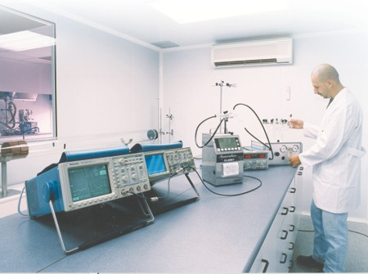
Certificación
Calibración
Trazabilidad
Control de Calidad
Normalización
Acreditación
Metrología

Slide 4
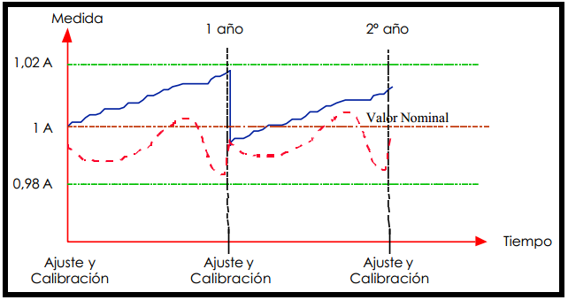
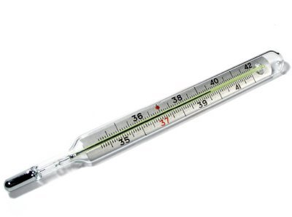
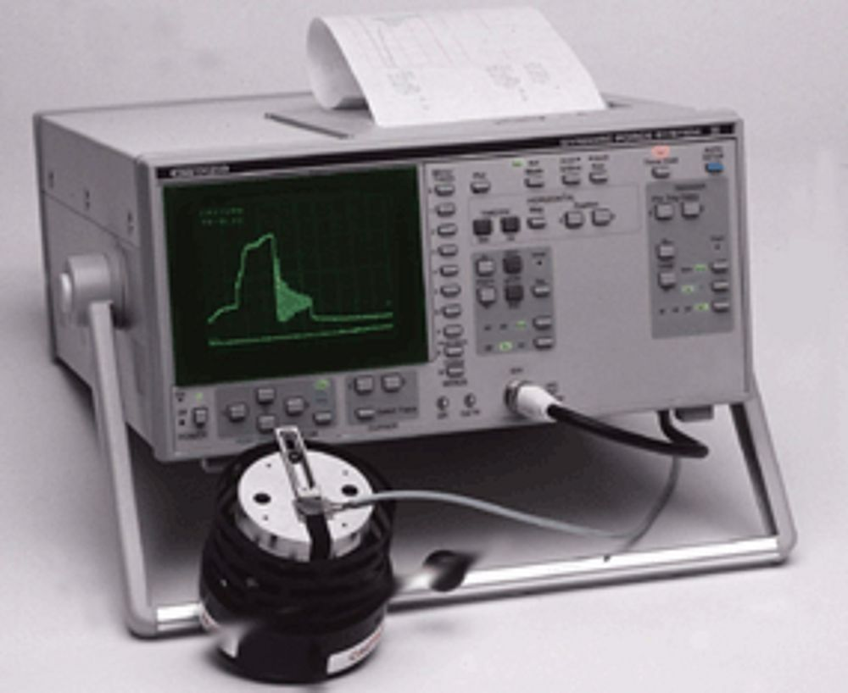
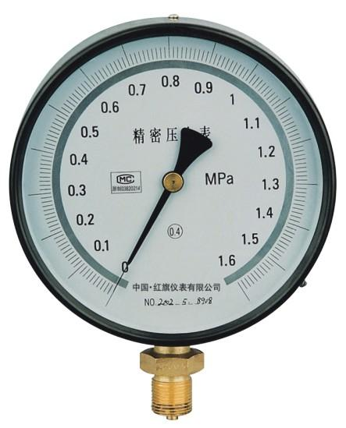
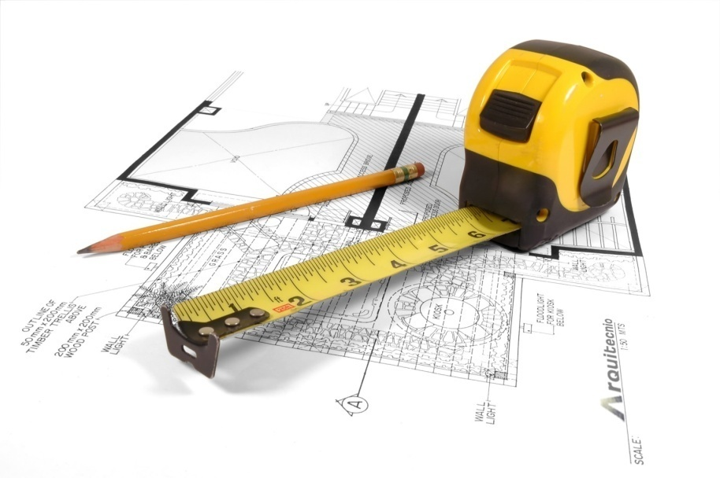
¿Por qué Medir?

Slide 5
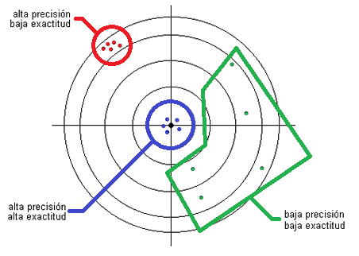
Teoría de Medición de Errores

Slide 6
INCERTIDUMBRE TIPO A DE LA MEDIDA
Muestras Obtenidas
Participante | Peso (Kg)
Andrés Alejandro Armas | 90,46
Edwin Darío Espínola | 84,78
Jorge Javier Tufiño | 80,44
David Oswaldo Andrade | 85,02
Víctor Hugo Alvarado | 88,08
Paso 1: Promedio

Slide 7
INCERTIDUMBRE TIPO A DE LA MEDIDA
Paso 2: Hallar el error aleatorio
Medidas Realizadas | Promedio | Error Aleatorio
90,46 | 85,76 | 4,70
84,78 | 85,76 | -0,98
80,44 | 85,76 | -5,32
85,02 | 85,76 | -0,74
88,08 | 85,76 | 2,32

Slide 8
INCERTIDUMBRE TIPO A DE LA MEDIDA
Paso 3: Calcular el error cuadrático
Error Aleatorio
4,70 | 22,13
-0,98 | 0,95
-5,32 | 28,26
-0,74 | 0,54
2,32 | 5,40

Slide 9
PROCEDIMIENTO DE CALIBRACION
Verificación del estado de los elementos de calibración.
Definición de los puntos de medida
Calibración
Cálculo de Incertidumbres
Documentación del resultado obtenido

Slide 10
PROCEDIMIENTO DE CALIBRACION
Datos de Calibración
 | CICLO 1 |  | CICLO 2
Puntos de Medida | SUBIDA 1 | BAJADA 1 | SUBIDA 2 | BAJADA 2
0 | 0 | 0,5 | 0 | 0,3
32 | 31,9 | 33 | 32,8 | 31,4
64 | 64,3 | 65,5 | 64,6 | 65,1
96 | 97,1 | 95,6 | 96,3 | 96,6
128 | 128,5 | 127,3 | 126,9 | 127,8
160 | 159,2 | 160,5 | 161,5 | 160,5
Cálculo de Exactitud
 | CICLO 1 |  | CICLO 2
Puntos | Subida | Bajada | Subida | Bajada |  | EA | E (%)
0 | 0 | 0,5 | 0 | 0,3 | 0,2 | 0,2 | 0,13
32 | 31,9 | 33 | 32,8 | 31,4 | 32,275 | 0,275 | 0,17
64 | 64,3 | 65,5 | 64,6 | 65,1 | 64,875 | 0,875 | 0,55
96 | 97,1 | 95,6 | 96,3 | 96,6 | 96,4 | 0,4 | 0,25
128 | 128,5 | 127,3 | 126,9 | 127,8 | 127,625 | -0,375 | 0,23
160 | 159,2 | 160,5 | 161,5 | 160,5 | 160,425 | 0,425 | 0,27

Slide 11
PROCEDIMIENTO DE CALIBRACION
Incertidumbre por Histéresis
 | Ciclo 1 | Ciclo 2
Puntos |  |  | Histéresis Max | Histéresis (%) | U Histéresis
0 | 0,50 | 0,30 | 1,50 | 0,94 | 0,433
32 | 1,10 | 1,40
64 | 1,20 | 0,50
96 | 1,50 | 0,30
128 | 1,20 | 0,90
160 | 1,30 | 1,00

Slide 12
PROCEDIMIENTO DE CALIBRACION
Por Repetibilidad
 | Subidas | Bajadas | Subidas | Bajadas
Puntos |  |  | Varianza | Varianza | U Repet | Repet Max (%)
0 | 0,00 | 0,20 | 0,2449 | 0,1225 | 0,471 | 1,44
32 | 0,90 | 1,60 | 0,7544 | 0,3772
64 | 0,30 | 0,40 | 0,5315 | 0,2658
96 | 0,80 | 1,00 | 0,6272 | 0,3136
128 | 1,60 | 0,50 | 0,6898 | 0,3449
160 | 2,30 | 0,00 | 0,9430 | 0,4715

Slide 13
PROCEDIMIENTO DE CALIBRACION

Slide 14
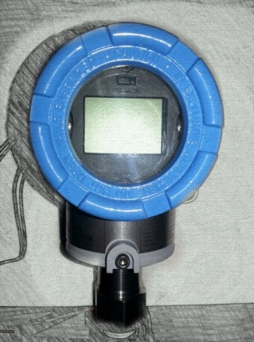
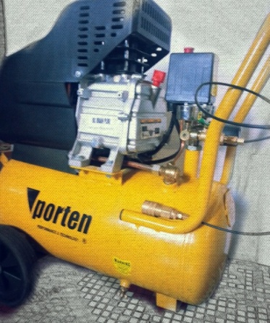
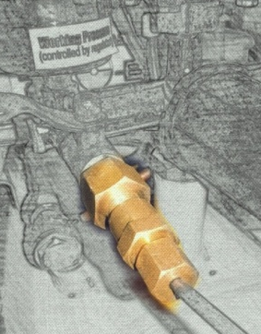
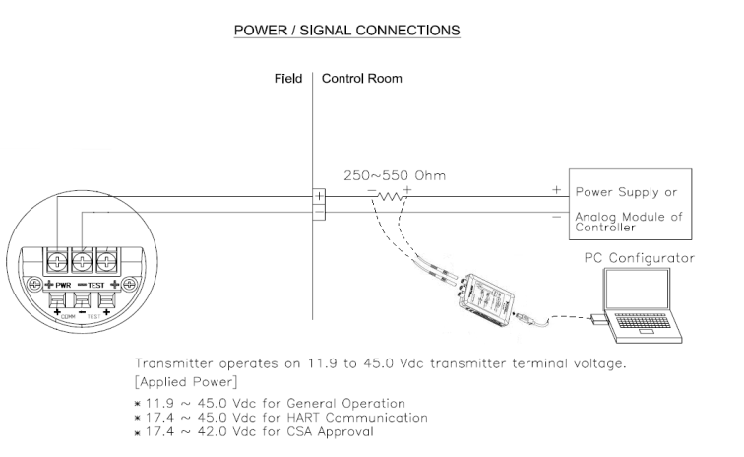
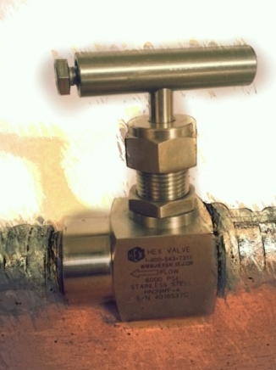
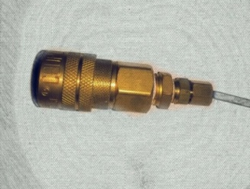
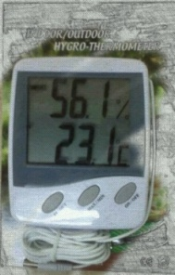
DISEÑO E IMPLEMENTACIÓN
DESARROLLO DE HARDWARE

Slide 15
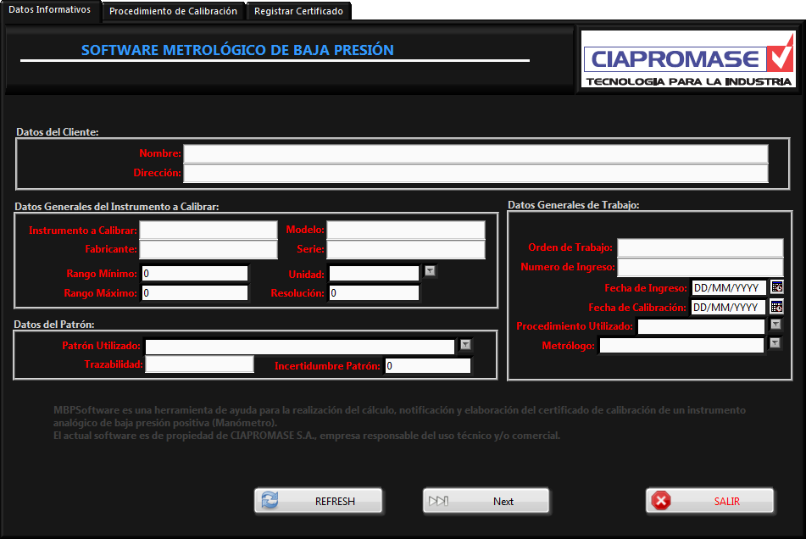
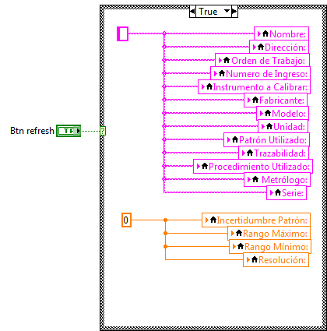
DISEÑO E IMPLEMENTACIÓN
DATOS INFORMATIVOS
DESARROLLO DE SOFTWARE

Slide 16
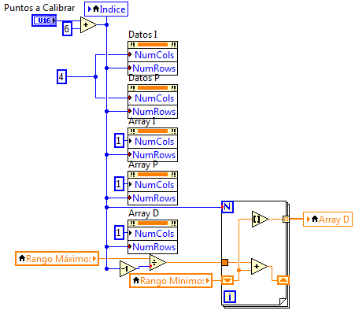
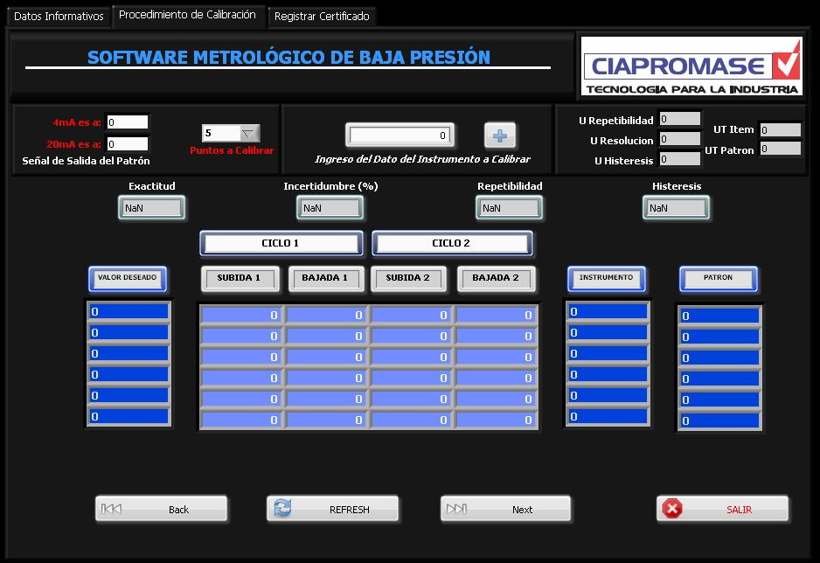
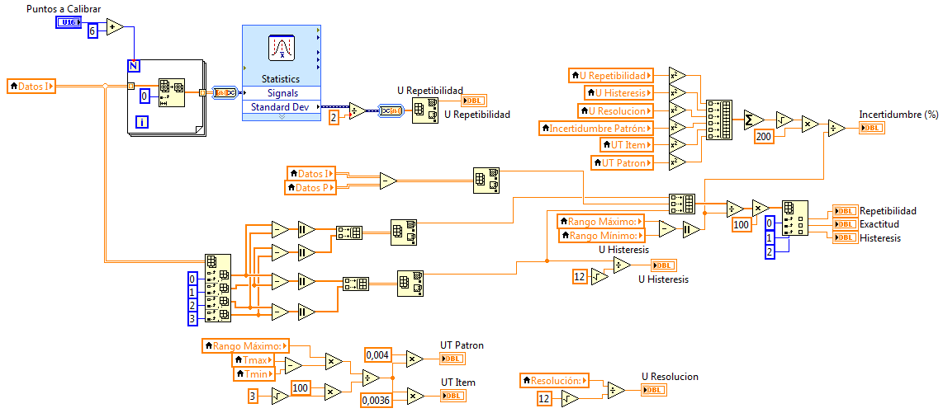
DISEÑO E IMPLEMENTACIÓN
PROCEDIMIENTO DE CALIBRACION
DESARROLLO DE SOFTWARE

Slide 17
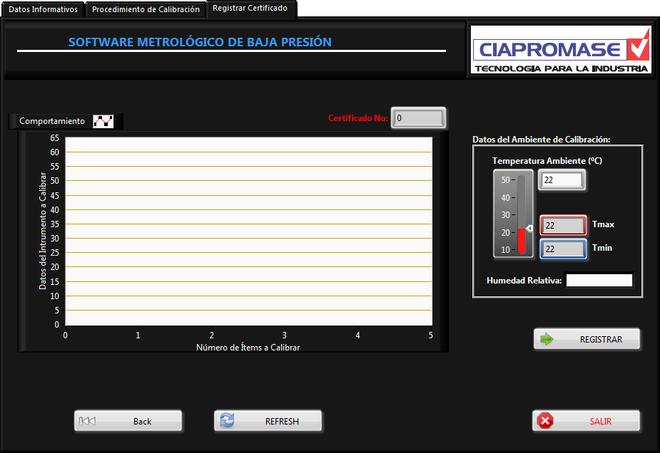
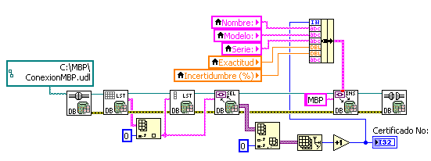
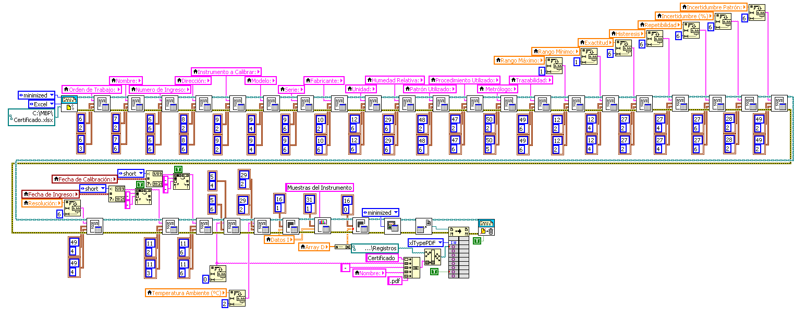
DISEÑO E IMPLEMENTACIÓN
REGISTRAR CERTIFICADO
DESARROLLO DE SOFTWARE

Slide 18
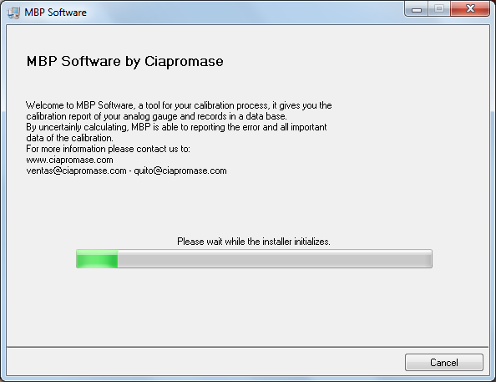
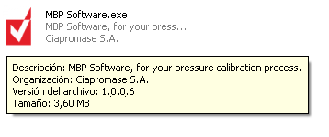
DISEÑO E IMPLEMENTACIÓN
PUESTA EN MARCHA Y FUNCIONAMIENTO
Fabricante/Modelo | Incertidumbre MBP | Incertidumbre Calibración Tradicional
Ashcroft: 451279SS04L 0/160psi | 0.499% | 0.683%
Ashcroft: 451259SS04L 0/100psi | 1.081% | 1.005%
Ashcroft: 351009SS04L 0/100psi | 1.692% | 1.876%
Ashcroft: 251009SS02L 0/60psi | 1.937% | 1.721%

Slide 19
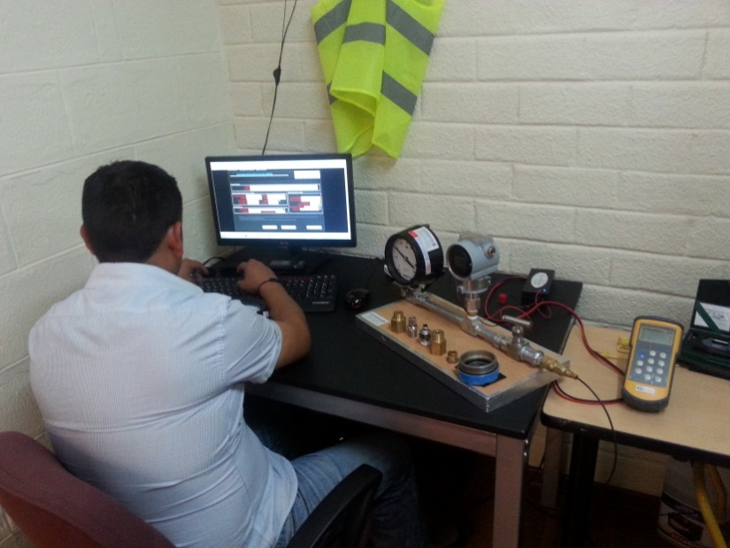
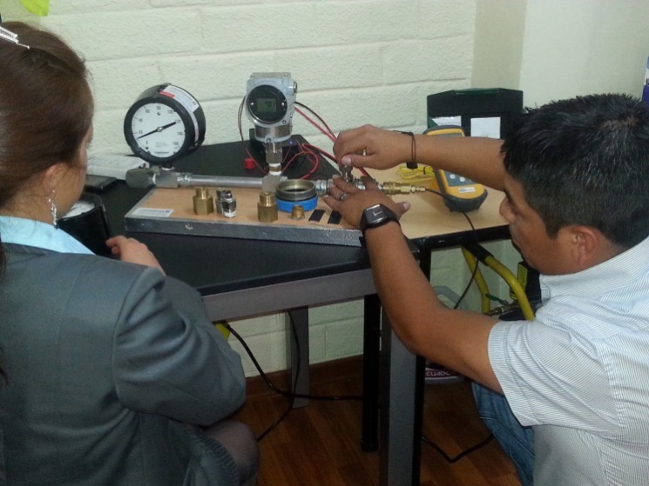
DISEÑO E IMPLEMENTACIÓN

Slide 20
CONCLUSIONES
Los resultados obtenidos han sido favorables, los tiempos por duración en el proceso de calibración, cálculo de las incertidumbre, y emisión de certificado se redujeron considerablemente, dando como muestra el aumento en la cantidad de manómetros calibrados al día.
Una de las fallas más críticas a nivel de hardware fue sujeción del banco de calibración. Al intentar abrir las válvulas de aguja, los tubos de PVC se veían afectados por la fuerza que requiere la apertura o cierre de las válvulas; por ende el banco de medición es sujetado a una superficie lisa de madera, lo cual permite que el sistema sea portable y libre de corriente estática que afecte a la transmisión de las lecturas.
Los resultados obtenidos han sido comparados con la metodología comúnmente utilizada por los metrólogos de CIAPROMASE, presentando así una mínima diferencia en sus resultados.

Slide 21
CONCLUSIONES
El uso de nuevas tecnologías permiten optimizar el proceso metrológico de presión.
El desarrollo del software mejora los tiempos de desarrollo y elaboración en los procesos metrológicos de calibración de los equipos de presión, por ende la empresa solicita aplicar las bases de este proyecto para la aplicación en sistemas metrológicos de temperatura.
El algoritmo empleado fue una herramienta esencial en la programación debido a que no satura al sistema con cálculos repetitivos, de esta manera se mejora el procesamiento de los datos obtenidos.

Slide 22
RECOMENDACIONES
Es necesario un entendimiento de las características, limitaciones y funcionamiento normal de cada parte de los instrumentos utilizados, así como el conocimiento teórico de todas las facetas del problema de medida en sí mismo.
El desarrollador debe ser capa de evaluar la consistencia de distintos métodos en términos matemáticos cuantitativos, y debe poder imaginar métodos alternativos.
Utilizar procedimientos planeados, trabajar cuidadosamente y sin prisas, anotar todos los valores directamente y en forma ordenada, tomar nota de todos los detalles de las condiciones y de la disposición del experimento.

Slide 23
RECOMENDACIONES
El diseño del sistema deberá ser elaborado con el objetivo de minimizar las fugas de presión.
La altura del patrón y del instrumento a calibrar no necesariamente deben ser las mismas si es que el equipo patrón es digital, caso contrario si será necesario.
La distancia de separación entre el patrón e instrumento debe ser la adecuada para permitir una correcta manipulación de ambos elementos.
Si se desea que el sistema sea portátil y manipulable se debe establecer los acoples adecuados para conexión rápida del generador y también para evitar pérdidas de presión.

Slide 24
RECOMENDACIONES
Analizar conjuntamente los valores máximos de presión que soporta las tuberías, acoples, conectores y elementos de sellado; y relacionarlos con la presión máxima del generador para que de esta manera no mal-dimensionar ningún ítem adicional.
El software deberá constar de botones que permitan la inicialización de los campos de texto para el caso del ingreso de datos erróneos.
Para el programa se recomienda contar con indicadores de las incertidumbres a medida que los datos sean ingresados.
El programa debe mostrar, de forma gráfica, la incertidumbre de la calibración realizada en cada punto de medición.
El software debe controlar que el ingreso del dato obtenido sea adecuadamente ingresado en la tabla de indicación.
Deberá generar de manera automática el respectivo certificado y a su vez guardar los datos importantes de la calibración en una base de datos

